Slide 1
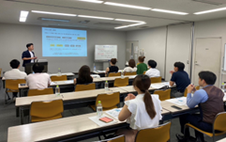
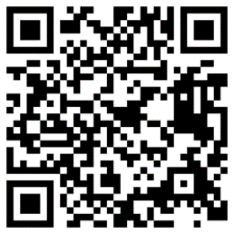
裏面もあるよ!!
参加特典
２０２３年
12/3
日
２０２３年
12/10
日
10:00～13:00
※受付9時30分～
10:00～13:00
※受付9時30分～
14:00～17:00
14:00～17:00
広島市南区民文化センター
３Ｆギャラリー
広島市南区民文化センター
３Ｆギャラリー
※受付13時30分～
※受付13時30分～
広島市南区比治山本町１６－２７
広島市南区比治山本町１６－２７
キッズマネースクール
認定講師
１０組
此本 和彦
お申し込みはこちら→
一般社団法人
日本子どもの生き抜く力育成協会
広島おりづる校
hiroshima.oriduru@gmail.com
担当者 原一仁 080-5238-2387

